Slide 1

,,Dacă le predai elevilor de azi, așa cum ai facut-o ieri, le furi ziua de mâine!”
John Dewey

Slide 2

...despre STEAM
Atunci când Carl Jung a propus arhetipul artistului-om de știință sau când Albert Einstein a spus că știința și arta au rădăcini comune în mister, nu au făcut decât să reflecte o perspectivă istorică, încetățenită: cele 2 domenii au o afinitate naturală. Astfel A de la arte își găsește foarte ușor locul în mijlocul acronimului STEM(știință, tehnologie, inginerie și matematică) care devine STEAM: o abordare modernă, interdisciplinară a cercetării și inovării.

Slide 3
1. Ce este STEAM?
STEAM este o abordare educațională a învățării care folosește Știința, Tehnologia,Ingineria, Artele și Matematica ca puncte de acces pentru ghidarea anchetei, dialogului și gândirii critice a elevilor.
Educația STEAM face parte din educația non-formală, ce își propune să promoveze și să utilizeze metode de predare bazate pe știință, investigare și analiză directă.
Acest tip de educație este despre învățarea mixtă, ce le demonstrează copiilor cum o teorie științifică poate fi aplicată în viața de zi cu zi.
Observarea, adresarea întrebărilor, formularea ideilor și punerea acestora în practică sunt bazele educației STEAM.

Slide 4
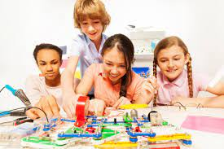
2. Scopul educației STEAM?
Crearea unui mediu de învățare, în care copiii să își folosească abilitățile din cele 5 domenii, pentru a rezolva probleme tangibile.

Slide 5
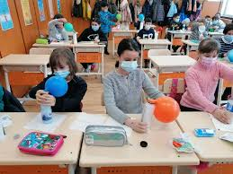
3. De ce educația STEAM?
Pentru că avem nevoie să creștem copii care:
adresează întrebări;
creează soluții noi;
formulează planuri;
conduc cercetarea;
aplică ce au descoperit în lumea reală;

Slide 6
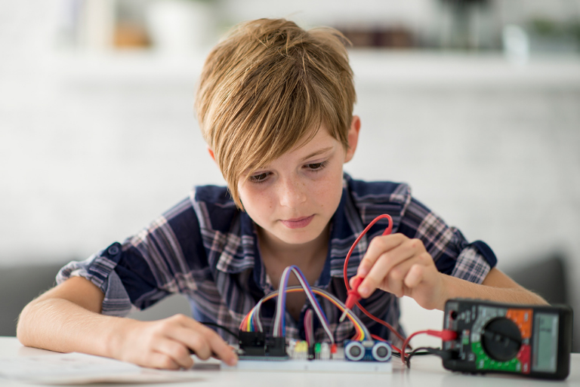
4. Avantajele educația STEAM:
pune accent pe dezvoltarea abilităților specifice secolului XXI;
încurajează perseverența;
propune antrenament în gândire;
încurajează lucrul în echipă;
profesorii acționează ca mentori ce ghidează copilul spre dezvoltare;
evaluarea se bazează pe proiecte, pe munca în echipă;
participanții sunt dornici de învățare;
stimulează creativitate și imaginația;
formează ,,inovatori, educatori, lideri și cursanți ai mileniului III”.

Slide 7
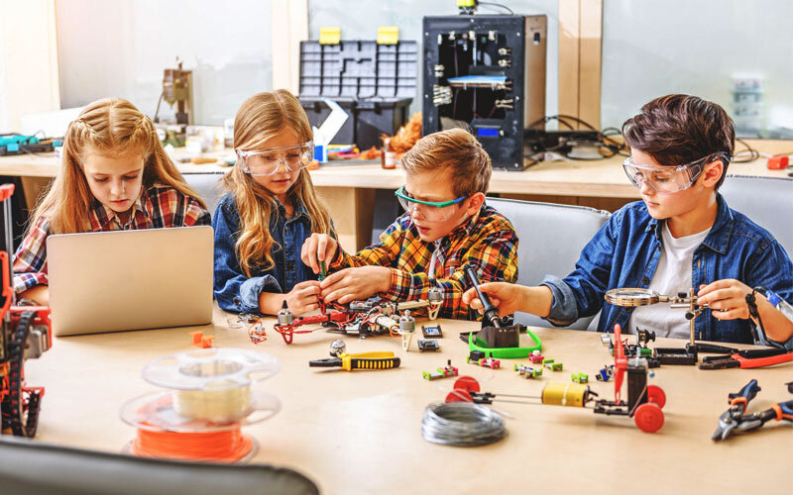
S – super distracție
Educația STEAM este distractivă! Copiii sunt curioși prin natura lor și activitățile se bazează fix pe această curiozitate nativă.Se încurajează adresarea întrebărilor, explorarea și acel simț de uimire în ceea ce privește lumea din jurul lor.
Activitățile STEAM sunt foarte ,,hand-on”-ele necesită implicarea fizică a participanților și experiențe multisenzoriale care îi ajută pe copii să se îndrăgostească de ceea ce fac.

Slide 8
T-team work E- energie în rezolvarea problemelor
Educația Steam îi învață pe copii despre lucrul în echipă. Majoritatea proiectelor implică copii care lucrează în echipă sau în perechi, pentru a descoperi o soluție la o anumită problemă. Astfel se creează un mediu în care copiii învață să colaboreze, să asculte activ și să implementeze ideile altora.
Una din cele mai valoroase componente ale acestei educații este încurajarea copiilor de a veni cu soluții noi. Mai mult de atât, STEAM învață că nu există o singură soluție- copiii pot sugera mai multe opțiuni, le pot dezvolta și testa.

Slide 9
A- accent pe concentrare M-multiple abordări/stiluri de învățare
Această educație pune mai mult accent pe procesul educațional, decât pe rezultate (note, premii). Educația STEAM este despre întrebări, inovație, gândire critică- despre întreg procesul educațional din spatele soluției.
STEAM abordează stiluri de învățare cât mai diverse. Abordarea integrată a procesului de învățare înseamnă că fiecare elev este inclus în funcție de apetențe, experiență și stilul său de asimilare a informației.
Un copil reticent în a citi cu voce tare poate înflori în momentul în care trebuie să descopere o soluție ,,out of the box”.

Slide 10
5. Exemple de activități:
Pictura gravitațională
Materiale:carton alb de pictură, culori de apă lichide, pipete, resturi de pânză,material textil
Gravitatea este forța care ține oamenii și obiectele pe sol și face obiectele să cadă pe pământ.
Instrucțiuni:
-pregătirea spațiului de lucru, punând o bucată de material pe masă. Se pune bucata de carton pe un șevalet sau sprijinită de ceva ca să stea perpendicular;
- utilizează o pipetă pentru a pune vopseaua pe partea de sus a cartonului;
- experimentează, manipulând picăturile de vopsea, întorcând cartonul în timp ce vopseaua se scurge în jos.

Slide 11
Cum funcționează plămânii?
Această activitate este foarte benefică pentru o înțelegre mult mai aprofundată a funcționalității plămânilor umani.Aceast experiment poate fi însoțit și de activitatea practică (decuparea și lipirea materialelor).
Materiale: printarea șabloanelor (plămânii , nasul, gura), 2 pungi de plastic, 2 paie, scotch
Instrucțiuni:
- copiii colorează alveolele pulmonare, decupează plămânii, gura și nasul;
- se lipesc cu scotch paiele, unul lângă altul, având grijă ca cele 2 capete care se îndoaie să fie orientate în direcții diferite;;
- se lipesc pungile de capetele paielor, nasul și gura

Slide 12
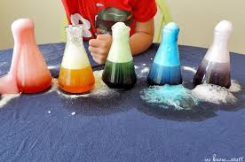
Vulcanul într-un pahar
Materiale necesare: pahar înalt sau borcan, apă, sclipici, doțet, 2 lingurițe bicarbonat de sodiu, colorant alimentar

Slide 13
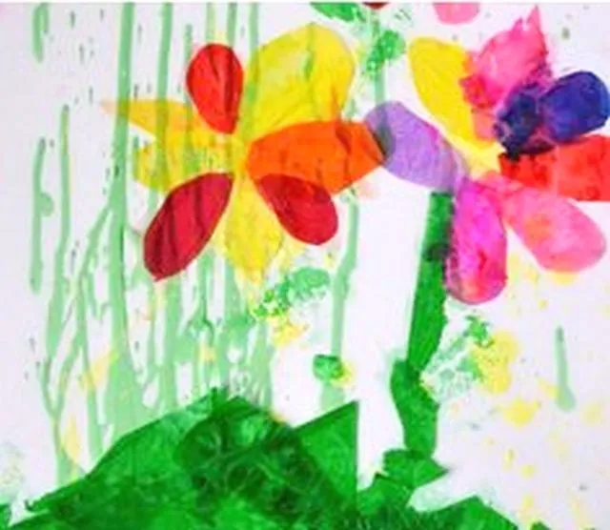
Pictura magnetică
Explorează forta magnetica cu aceasta amuzanta activitate practica STEAM
Materiale: mici obiecte de metal (nu aluminiu sau alte metale ne-magnetice), magnet, hartie/ carton de impachetat (alb), banda adeziva, vopsele lavabile, tava.
Instructiuni:
1. Lipeste cu banda adeziva hartia/ alba pe o tava de copt.
2. plaseaza bucatile mici de metal pe hartia alba si plaseaza magnetul dedesubtul tavii de prajituri. Experimenteaza miscand obiectele de metal pe hartie cu ajutorul magnetului.
3. Plaseaza un mic strop de vopsea pe hartie si utilizeaza magnettul pentru a misca bucatile de metal prin si in jurul vopselei. Incercati sa miscati obiectele incet, repede, de-a latul paginii sau in cercuri.

Slide 14
6.Concluzie:
Activitățile STEAM nu vor transforma copiii reticenți în oameni de știință, ingineri sau programatori în miniatură, dar, cu siguranță, vor reuși să dezvolte copilului abilități precum: gândirea critică, colaborarea, comunicarea, încrederea și creativitatea, necesare în profesiile viitorului.

Slide 15
MULȚUMIM!
Prof.înv.primar: Buna Elena
Școala Gimnazială Nr.11, Buzău

